Slide 1
TripMate
최종 발표
장성원
최윤서
윤재형
정진교

Slide 2
목 차
FAUGET
www.reallygreatsite.com
01
배경 및 동기
04
개발 과정
02
프로젝트 소개
05
기대 효과 및 마무리
03
프로젝트 주요 기능
06
시연

Slide 3
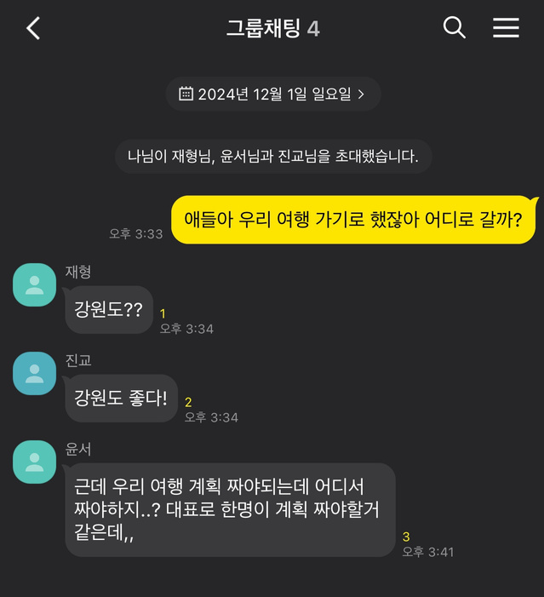
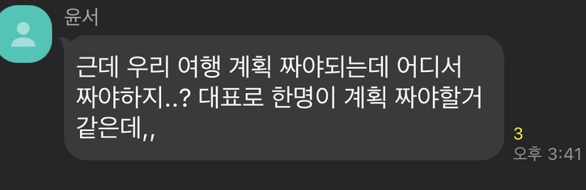
배경 및 동기

Slide 4




배경 및 동기
여행 어플
여행 일정
경비 계산
어플
채팅 어플
분산되어 있는 어플들
Notes:
지금까지 친구들과의 여행 또는 혼자만의 여행 계획을 짜기 위해서는 이렇게 분산되어 있는 어플들을 사용했어야 했습니다. 이렇게 분산되어 있는 어플들과 대표 혼자서 짜야하는 번거로움으로 인해 이 모든걸 통합할 수 있는걸 만들면 좋겠다고 생각이 들었습니다.

Slide 5
프로젝트 소개
Trip : 여행
+
Mate : 친구
TripMate
Notes:
그래서 이 모든 기능들이 들어가 있는 어플을 만들고자 하였습니다.
먼저 프로젝트를 소개하기 전에 저희 팀 및 웹사이트 이름을 소개드리자면,
여행과 관련된 어플이라 여행의 Trip, 친구들과 함께 짜는 의미와 여행 짜는 것을 옆에서 친구가 도와준다는 중의적인 의미를 따서 TripMate라고 지었습니다.

Slide 6
주요 기능
01
채팅 기능
02
여행 계획 기능
03
경비 체크 기능
04
준비물 체크 기능
Notes:
그래서 이 모든 기능들이 들어가 있는 어플을 만들고자 하였습니다.
먼저 프로젝트를 소개하기 전에 저희 팀 및 웹사이트 이름을 소개드리자면,
여행과 관련된 어플이라 여행의 Trip, 친구들과 함께 짜는 의미와 여행 짜는 것을 옆에서 친구가 도와준다는 중의적인 의미를 따서 TripMate라고 지었습니다.

Slide 7
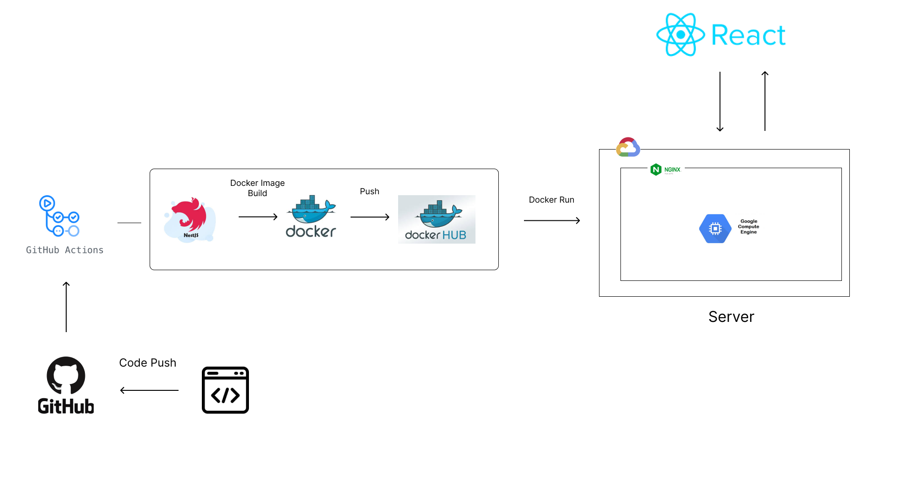
프로젝트 아키텍쳐
Notes:
저희 프로젝트 아키텍처를 보시면
먼저 프론트엔드는 React를 사용하였고, 백엔드는 nestjs를 사용해서 개발하였습니다.
또한 개발의 용이성을 위해 CI/CD를 구현하였는데, 코드 main 브랜치의 상태 변경을 github actions가 감지할 경우 github action이 docker image 파일을 build하고 이를 dockerhub에 올리면 server에서는 dockerhub에 있는 이미지 파일을 불러와 실행하여 무중단 배포를 가능하게 하였습니다.
Server에서 보안성을 위해 Web Server Application 중 하나인 Nginx를 사용해서 이 서버로 들어오는 요청은 https로 변환하도록 하였습니다.

Slide 8
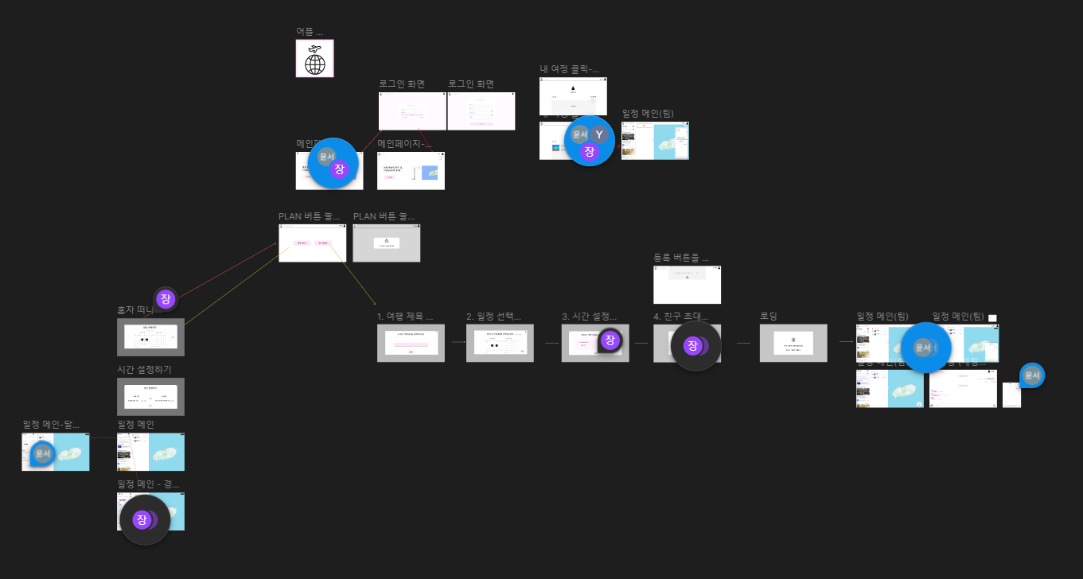
개발 과정
디자인: 피그마
Notes:
개발하는 데 있어서 디자인 및 전체적인 흐름의 와이어프레임이 필요할 것 같아서 대중적으로 쓰이는 툴인 피그마를 사용해서 디자인을 했습니다.

Slide 9
개발 과정
클라이언트
서버
양방향 통신이 필요한 기능
채팅 기능
여행 상세 계획 기능
경비 체크 기능
준비물 체크 기능
Notes:
저희가 개발하는 데 있어서 보통과 같은 기능들의 경우에는 기본 http/https를 통해 서버와 통신을 하게 되는데, 저희가 구현하려는 대부분의 기능은 화면에 보시는 것과 같이 다른 구성원과의 실시간 통신이 가능해야하는 기능들이 대부분이기 때문에 이 기능들을 구현하기 위해서 웹소켓을 이용해 양방향 통신을 구현하였습니다.

Slide 10
기대 효과
TripMate
효율적인 여행 일정 관리
의사소통 강화
여행 경험 개선
Notes:
저희 웹사이트로 기대할 수 있는 효과는 앞에서 말씀해드린 모든 기능이 들어 있어 효율적인 여행 일정 관리, 채팅을 통한 의사소통 강화, 경비 및 준비물 체크와 같은 기능을 통한 여행 경험 개선 등이 있겠습니다.
다음으로 작품 시연 있겠습니다.

Slide 11
FAUGET
www.reallygreatsite.com
감사합니다
마케팅팀 매니저 이수진
@reallygreatsite
+123-456-7890
hello@reallygreatsite.com

